Slide 1
Проблема нравственного выбора подростка в повести Н.Г.Гарина-Михайловского «Детство Темы»»
(урок литературы в 6 классе)
Автор: Кочеткова К.И.,
учитель русского языка и литературы
МОУ гимназии №11

Slide 2
Цели урока
формировать умения
а) анализировать отрывок художественного произведения; б) находить ключевые слова, цитаты, помогающие раскрыть его идею;
развивать способности размышлять над поступками героев произведения; развивать речь, навыки выразительного чтения;
воспитывать стойкость характера, умение признавать свои ошибки.

Slide 3
Духовность есть определяющее,
светоносное значение человека, главенствующая его сущность,
˂...˃ каким он должен быть
В.Распутин

Slide 4
Цепочка понятий
Дух духовность нравственность мораль этика

Slide 5
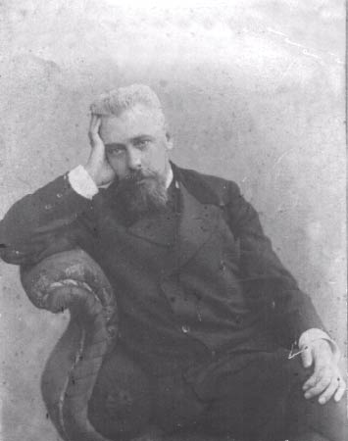
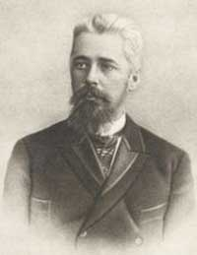
Николай Георгиевич Гарин-Михайловский (1852-1906)

Slide 6
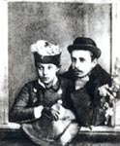
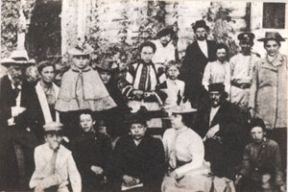

Slide 7
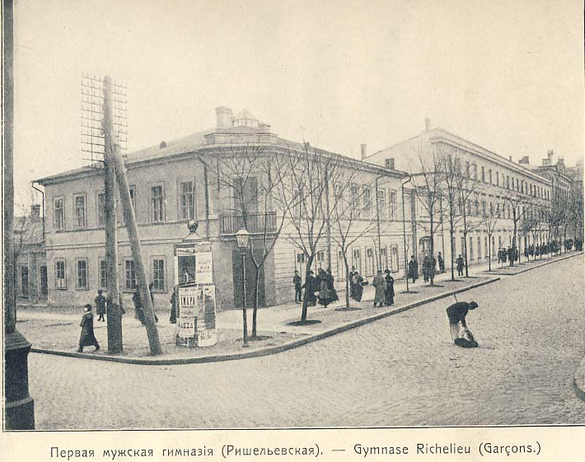
Одесская Ришельевская гимназия

Slide 8
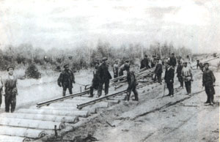
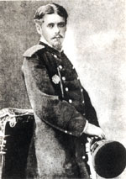
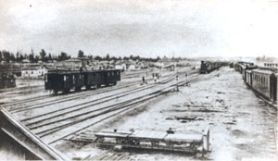

Slide 9
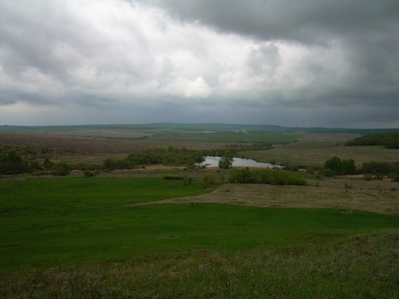
Вид на с. Гундоровка (Сергиевский район Самарской области)

Slide 10
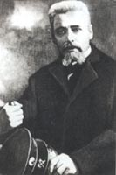
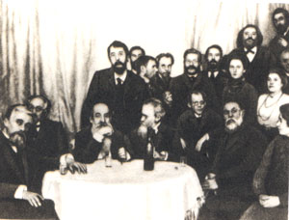

Slide 11
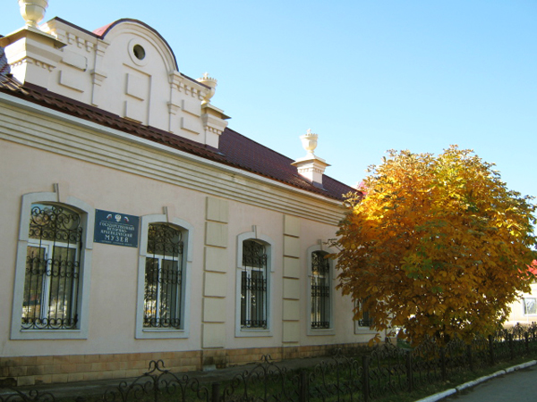
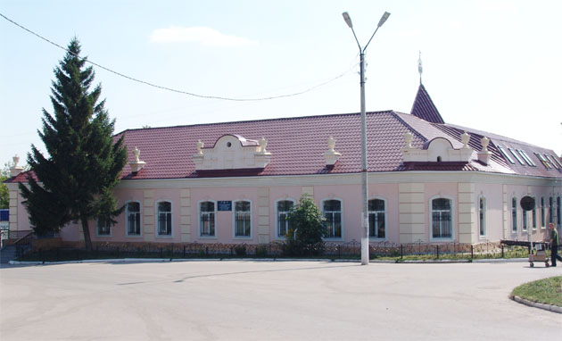
Сергиевский краеведческий музей

Slide 12
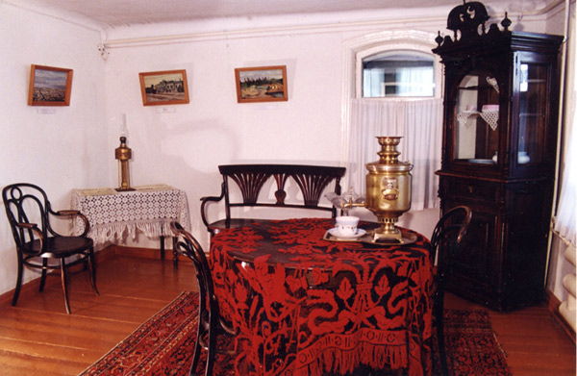
Комната Н.Г.Гарина-Михайловского

Slide 13
Автобиография
- (греч. auts - сам, bos - жизнь, grpho - пишу)
это описание автором
собственной жизни.

Slide 14
«Дерево проблемных вопросов»
Может ли ябедничество быть оправданным?
Правильно ли жертвовать дружбой ради правды?
Насколько важно сделать правильный выбор?
Накладывает ли отпечаток на человека плохой поступок?
Каким должен быть настоящий товарищ?

Slide 15
Вопросы для беседы?
Как случилось, что Тема стал ябедой?
Какой нравственный выбор стоял перед Темой и что выбрал он? Осознан ли его выбор?
Как директор стал относиться к Теме после его признания?
Как относитесь вы к поступку Темы? Виноват ли Тема в том, что случилось?

Slide 16
Вопросы для беседы?
Как в такой же ситуации повел себя Иванов? Как вы расцениваете его поступок?
Раскаивался ли Тема в содеянном? Как вы узнали об этом?
Как мать помогла Теме справиться с чувствами, охватившими его?
Каковы отношения Темы с матерью? Насколько важны такие отношения для подростка?

Slide 17
Выводы
Важно:
задумываться над последствиями своих поступков;
совершать правильный нравственный выбор, основанный на принципах морали;
не бояться совершать ошибки;
уметь признавать свои ошибки и работать над ними.

Slide 18
Домашнее задание
Написать сочинение-рассуждение на тему «О чем меня заставил задуматься случай, описанный в главе «Ябеда» повести «Детство Темы» Н.Г.Гарина-Михайловского?»

